Slide 1

Nova Schola Finlandia
Opetussuunnitelmasta tulevaisuuden kouluun
Hanke-esittely
Teemaseminaari I
25.3.2015

Slide 2

Hankeidea
Verkostotyöskentely
Jaetut kokemukset
vertaisverkostossa
Tuki paikalliselle
työskentelylle
Omien koulujen
toiminnan kehittäminen
Kansallinen
vaikuttaminen
Oppimisympäristöreformi

Slide 3
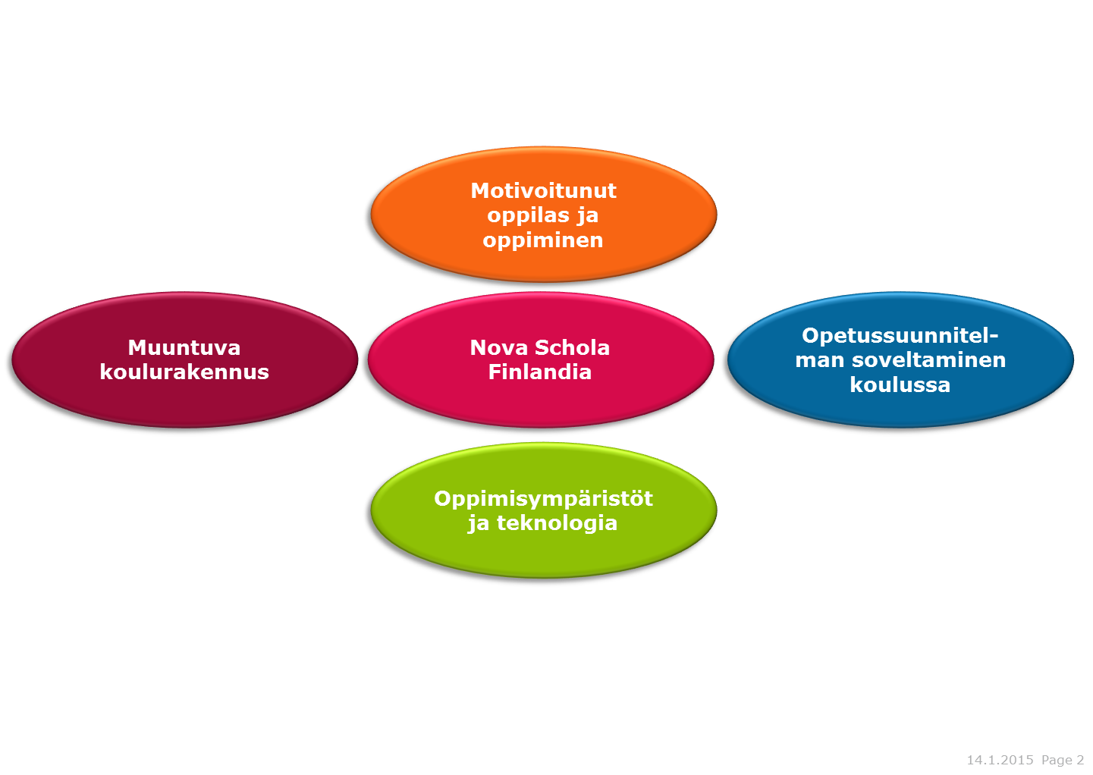
Nova Schola Finlandian teemat ja hyödyt
Hankkeen keskeisiä hyötyjä ovat:
Oppimistulosten parantuminen, kun opetus monipuolistuu ja koulun toimintatavat ja pedagogiset ratkaisut kehittyvät.
Modernit oppimisympäristöt ja koulutilat luovat edellytykset kouluviihtyvyyden ja motivaation kasvulle ja sitä kautta oppimisen monipuolistumiselle.
Oppimisympäristöjen ja koulutilojen kehittäminen (uudet ja saneerattavat) mahdollistaa tilojen monikäyttöisyyden ja kustannussäästöjen muodostuminen.

Slide 4
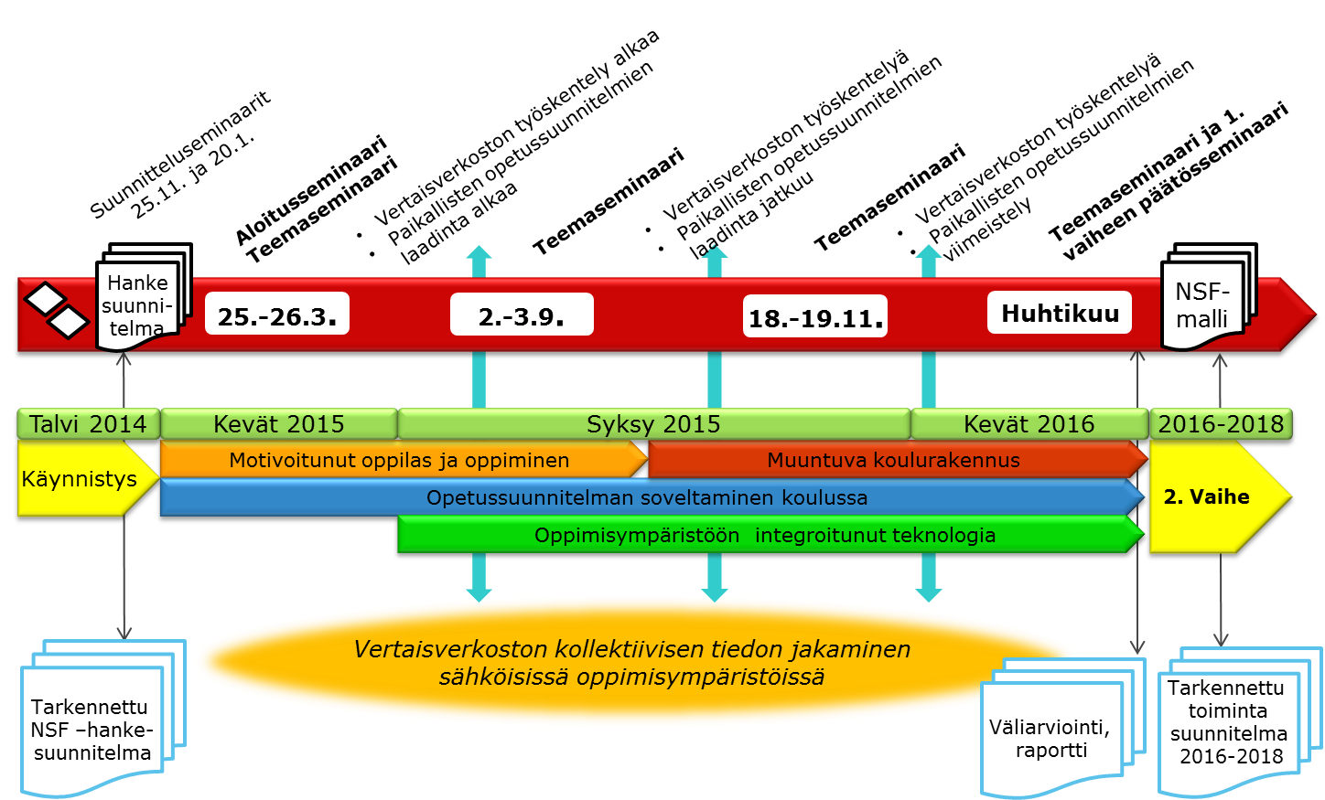
Hankkeen vaiheet

Slide 5
Uusia ideoita ja näkemystä siitä, mihin suuntaan oppimisympäristöjä tulisi kehittää. Vertaiskeskusteluja ja verkostoitumista Muunneltavuus ja muokattavuus Laajennetut oppimisympäristöt Miten aineopetusta, etenkin kokeellista luonnontiedettä voidaan opettaa avoimissa tiloissa? Mitä välineitä opetuksen konkreettiseen järjestämiseen löytyy, lukujärjestyksen porrastus, opetusryhmien jako? Hyvinvointi ja tilat Miten olemassa olevat vanhat koulurakennukset voidaan mukauttaa uuden ops:n tavoitteille soveltuviksi? Mikä on optimaalinen opetusympäristö ja miten se mitoitetaan tilallisesti ja oppilasmäärällisesti?

